Slide 1
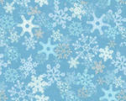
О чём шепчут снежинки ?
Интегрированный урок русского языка и технологии
Обучающее сочинение; изготовление снежинок из бумаги. 2 класс
Черемухина Н.В. МОУ СОШ №6

Slide 2
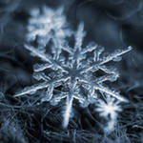
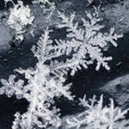
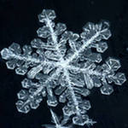
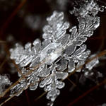
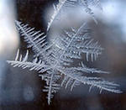
Снежинки

Slide 3
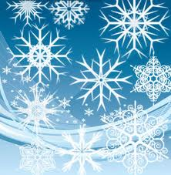
О чем шепчутся снежинки?
О чем же шепчутся, кружась, снежинки?
Порхая в небе, словно балеринки,
Красуясь в белоснежной пелеринке,
Они летят, летят и говорят:
«Мы звездочки, зимы красы пылинки,
Мы ледяные бабочки, былинки,
Волшебные мы феи-холодинки,
Из кружева земле готовим мы наряд».
Клименко Мария

Slide 4
О чем шепчутся снежинки?
Наступила зима. Выпал снег. Стояли морозные ясные деньки. Снежинки сверкали и переливались на солнце. Они кружились в чудесном танце и переплетались в красивом узоре. Им было весело и хорошо.
Снежинки любили поболтать между собой о том, как ветер играет с ними, какие красивые елочки они видели, как прекрасен мир. Но больше всего они боялись огня и солнечных лучей, потому что тогда они таяли. Снежинки мечтали о том, чтобы прилетел северный ветер и унёс их в вечные снега.

Slide 5
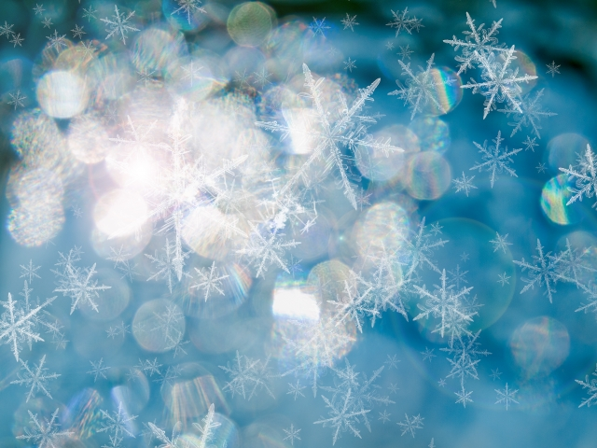
О чем шепчутся снежинки?
В один прекрасный вечер шел снегопад. Снежинки падали на землю. И я услышал, что они говорят. Не знаю, о чем. Но мне кажется, что снежинки говорят о полях, укрытых снегом, о белых сугробах и о льде, сверкающем, как звезды.
Когда они летят, то видят, какие поступки совершают люди. Хорошие или не очень. Снежинки шепчутся о наших делах.

Slide 6
О чем шепчутся снежинки?
Снежинки шепчутся о своих мечтах. Они мечтают прилететь на землю.
Снежинки хотят украсить наши окна, дома, деревья, елки. Другие пушистые снежинки мечтают стать льдинками на реке. Они желают превратить наш мир в зимнюю красивую сказку.
Мечта снежинок – жить долго, не таять и приносить людям радость.

Slide 7
О чем шепчутся снежинки?
Вы слышали, как шепчутся снежинки? Может, кто-то из них боится упасть? А может, кто-то хочет стать снеговиком или играть в снежки? А некоторые самые добрые говорят, что хотят согревать деревья и землю белым одеялом.
И вчера одна маленькая снежинка шепнула мне, что мечтает стать снежной балериной и кружиться над землей в воздушном снежном танце.

Slide 8
Снежинки

Slide 9
Изготовление снежинок из бумаги

Slide 10
